Slide 1
NCOK 25 feb 2022
GEBIEDSGERICHTE AANPAK met de boer aan het roer
van overschot- naar tekortgebied
ammoniakale stikstof met zwavel
met precisie toegediend juiste N, in wortelzone, bij start van grasgroei, - 20% dosering
2 technieken Inline blenden Precisiebemester Rijnland

Slide 2
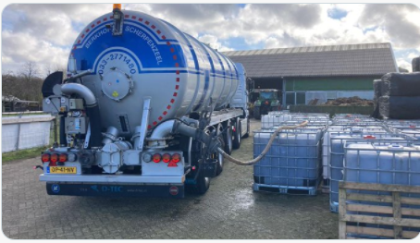
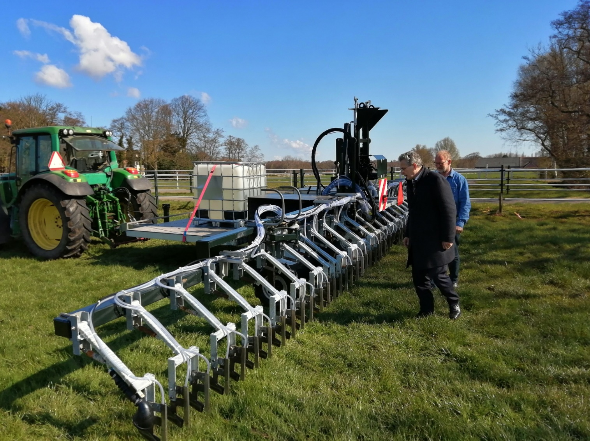
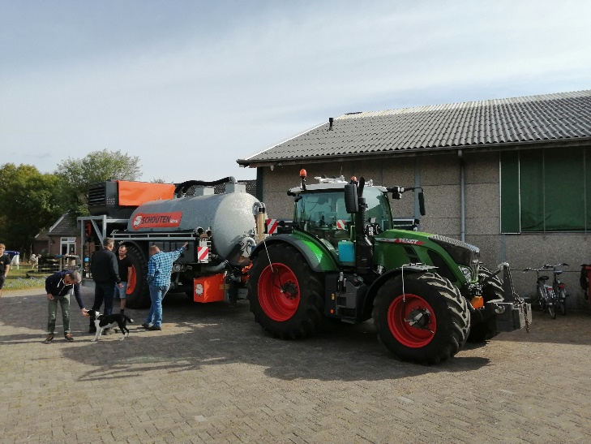
Precisiebemestingscooperatie RIJNLAND te Wassenaar NCOK 25 2 2022
OPSLAG
Precisiebemester voor Nieuw Nederlands Bemesten : Achter de koeien aan
Loonwerker voor het sleepslangen

Slide 3
Precisiebemestingscooperatie RIJNLAND te Wassenaar NCOK 25 2 2022
Nitraathoudende N-kunstmest (KAS) vervangen, zo doe je dat .
VOORJAAR : ZA oplossing
Precisiebemester RIJNLAND voor Nieuw Nederlands Bemesten : Achter de koeien aan
ZOMER : Mineralenconcentraat
Sleepslangen op maat
- 20 % N voorjaar
- 10 % N zomer
of met de Rijnland: Alleen ZA

Slide 4
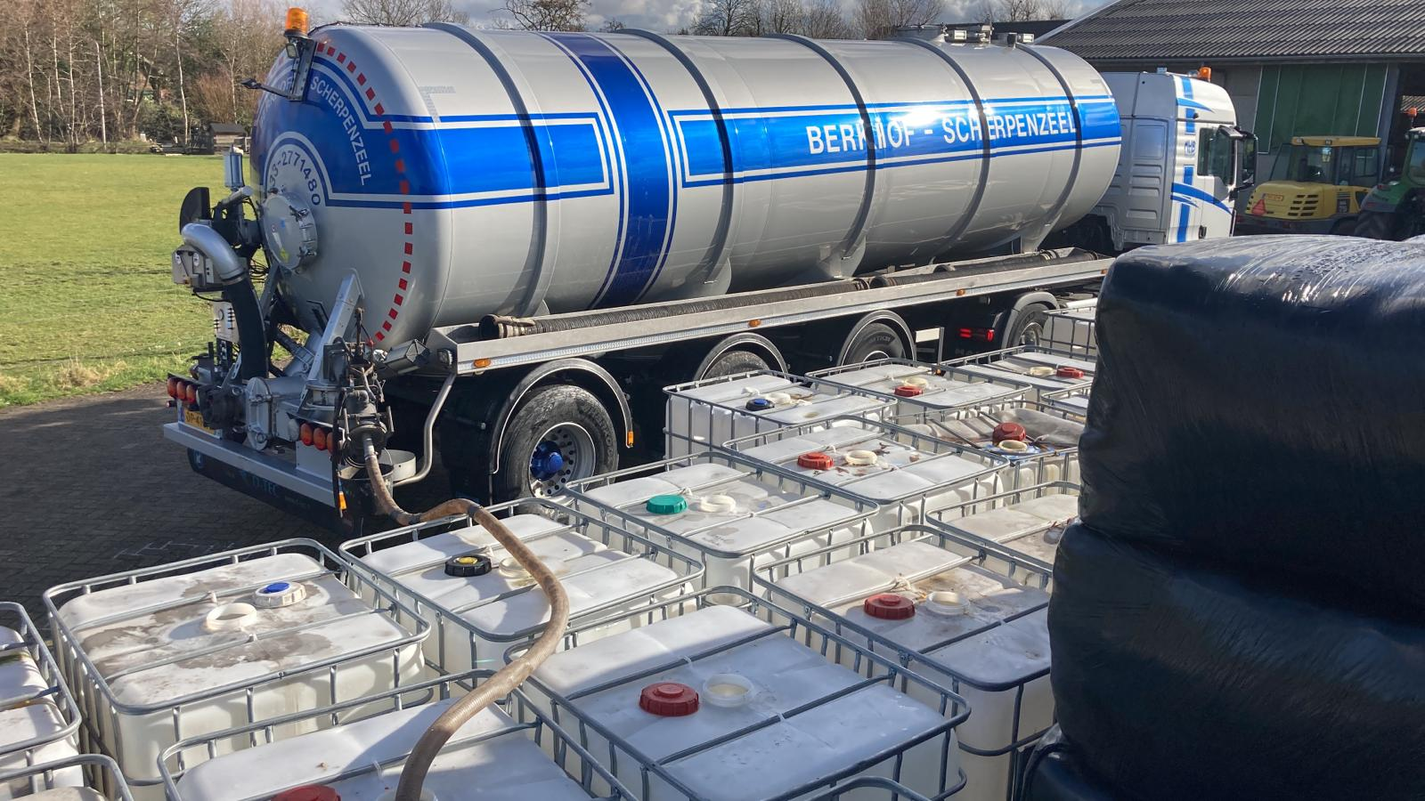

Slide 5
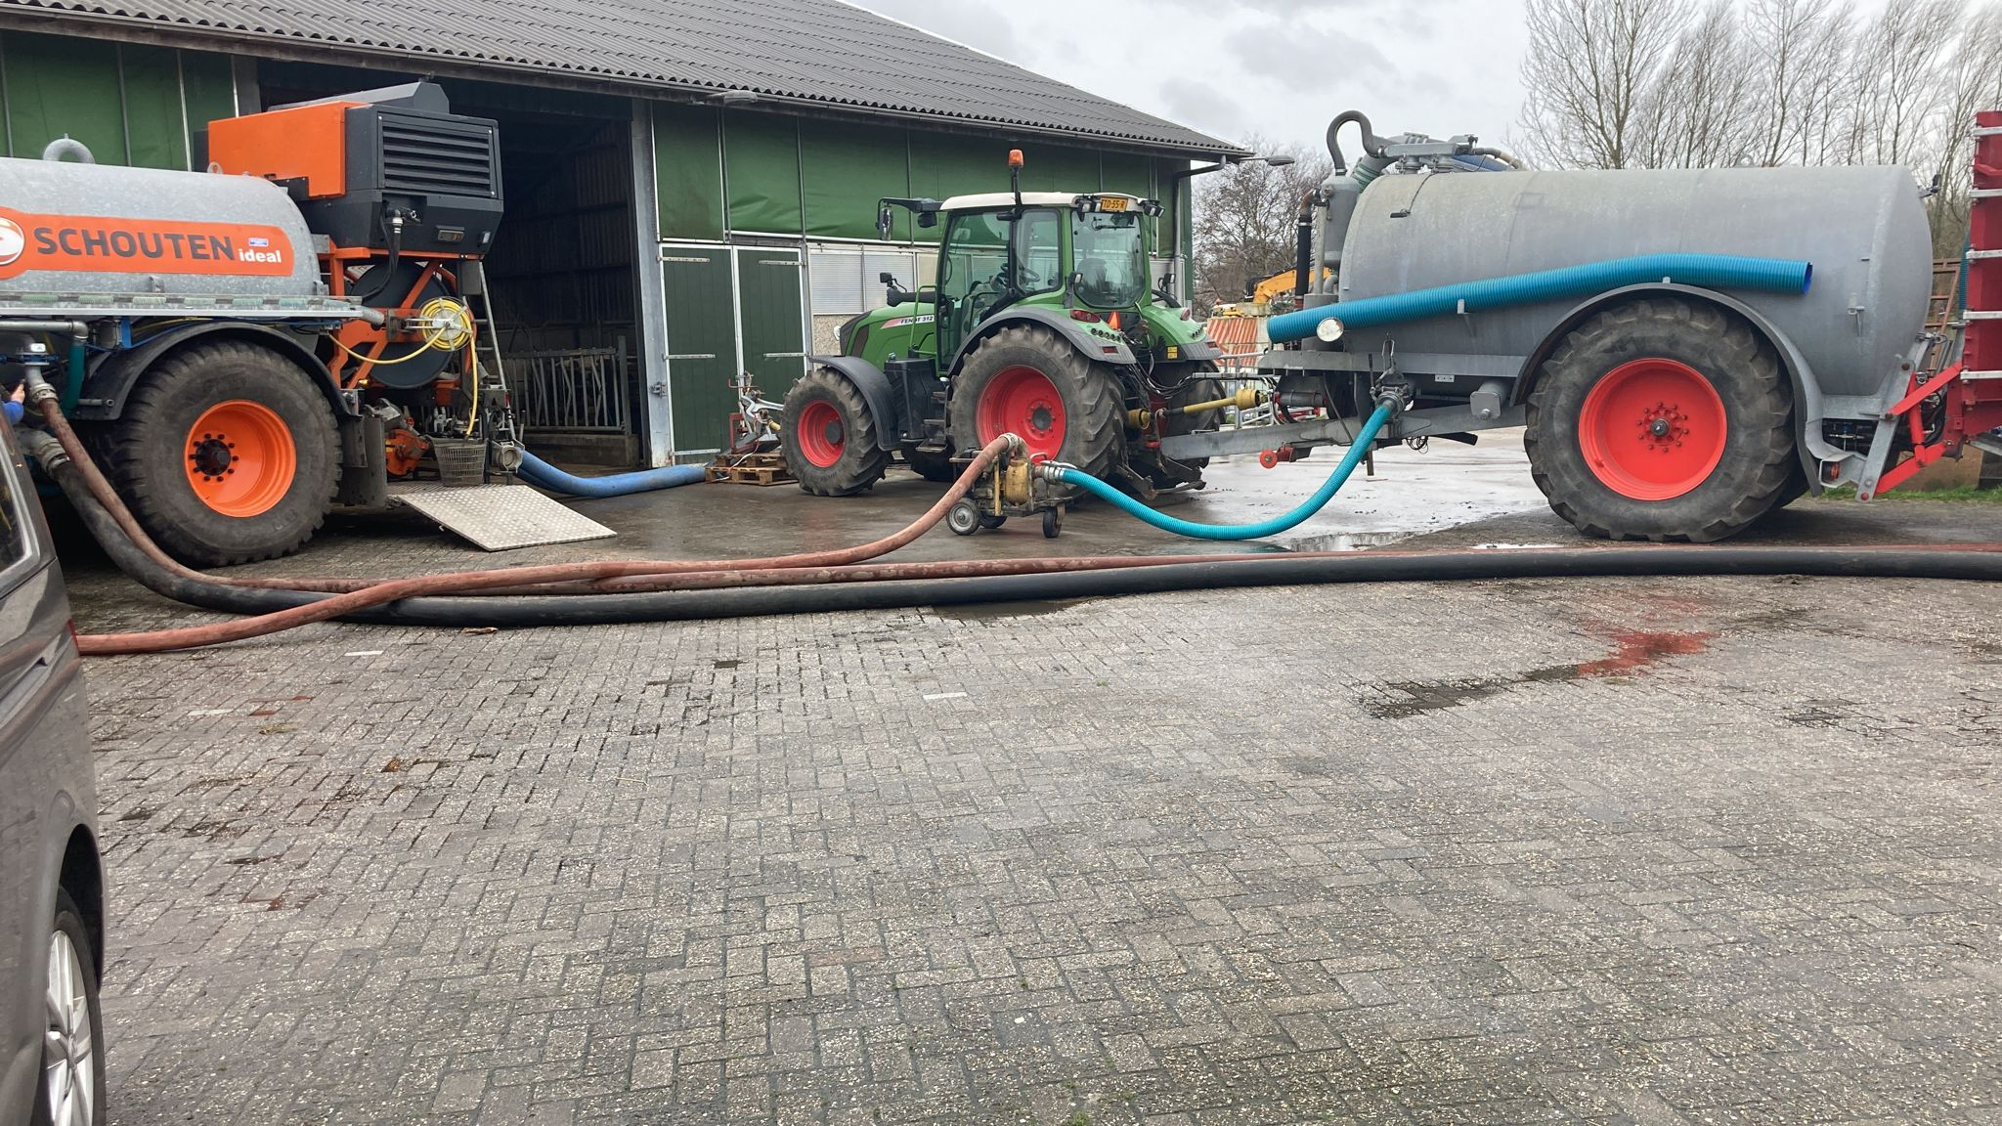
Inline blending
21 feb 2022 Wassenaar

Slide 6
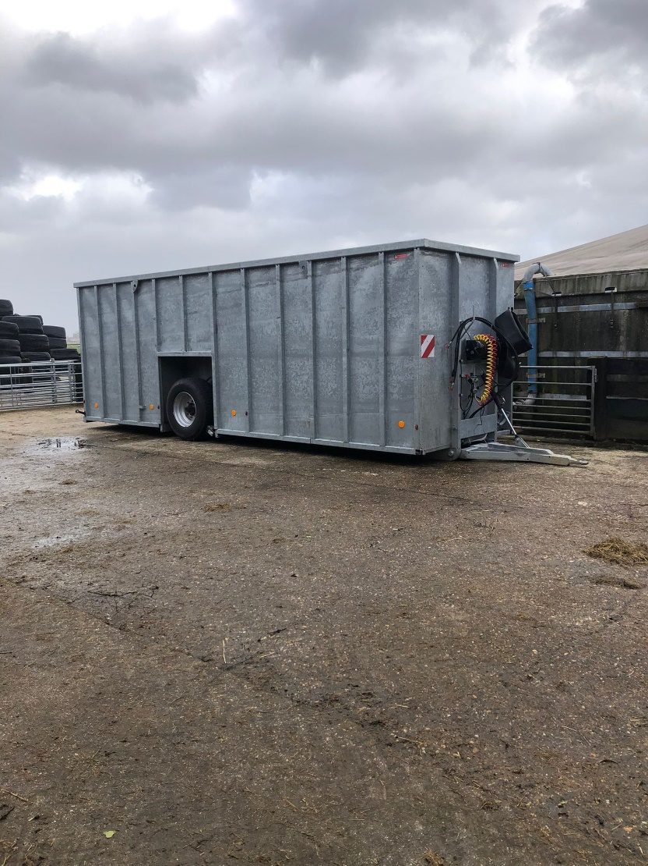
HET DRAAIT OM DE LOGISTIEK

